Slide 1

PHÒNG GIÁO DỤC VÀ ĐÀO TẠO ………….
TRƯỜNG TRUNG HỌC CƠ SỞ ………………
MÔN TOÁN LỚP 8 (CÁNH DIỀU )
ZALO GVSB: Ngoc Thuy
ZALO GVPB 1: Hồng Thủy
ZALO GVPB 2: Hoàng Thu Trang
NĂM HỌC: 2023 - 2024

Slide 2
1. Giáo viên
Sách giáo khoa; Kế hoạch bài dạy
2. Học sinh
Sách giáo khoa
Thước thẳng, máy tính, máy chiếu
Thước thẳng, bảng nhóm

Slide 3











Slide 4


Hình thành kiến thức
Mở đầu
Luyện tập
Vận dụng
CÁC HOẠT ĐỘNG

Slide 5

CHƯƠNG 2
PHÂN THỨC ĐẠI SỐ
BÀI 3
PHÉP NHÂN, PHÉP CHIA
PHÂN THỨC ĐẠI SỐ
(Tiết 3)

Slide 6
Mục tiêu: Về kiến thức
- Thực hiện được phép nhân, chia hai phân thức đại số.
- Vận dụng được các tính chất giao hoán, kết hợp, phân phối của phép nhân đối với phép cộng, quy tắc dấu ngoặc với phân thức đại số đơn giản trong tính toán.

Slide 7

HOẠT ĐỘNG
Mở đầu

Slide 8
TRÒ CHƠI: AI NHANH HƠN
Luật chơi: Các học sinh trong lớp đều có quyền tham gia trò chơi. Học sinh chọn các con số với mỗi số sẽ có 1 câu hỏi, học sinh nào trả lời đúng 1 câu nhanh nhất thì sẽ được
một phần quà ngẫu nhiên.
Notes:
Phần quà có thể là điểm cộng, điểm số hoặc lời khen ngợi khích lệ học sinh.

Slide 9
TRÒ CHƠI
AI NHANH HƠN
1
2
3
4
5
THOÁT

Slide 10
Câu 1: Chọn đáp án đúng
A. Muốn nhân hai phân thức, ta nhân tử thức với nhau, giữ nguyên mẫu thức.
B. Muốn nhân hai phân thức, ta giữ nguyên tử thức, nhân mẫu thức với nhau.
C. Muốn nhân hai phân thức, ta nhân tử thức với nhau, nhân mẫu thức với nhau.
D. Muốn nhân hai phân thức, ta nhân tử thức của phân thức này với mẫu thức của phân thức kia.
0: 02
0: 05
0: 08
0: 06
0: 07
0: 12
0: 01
0: 10
0: 09
0: 03
0: 11
0: 15
0: 00
0: 14
0: 13
0: 04
GIFT BOX 1
start
Notes:
Lưu ý: học sinh trả lời đúng mới được nhận quà.

Slide 11
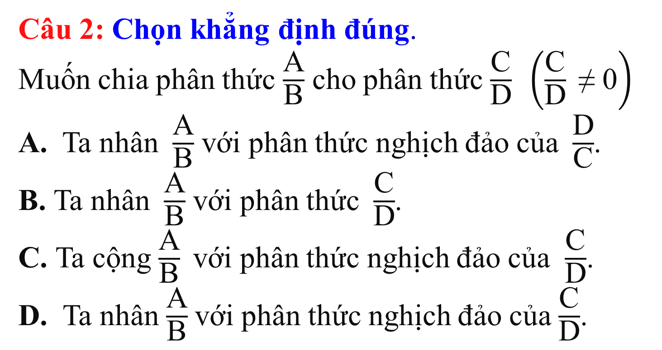
Câu 2: Chọn khẳng định đúng.
Muốn chia phân thức $\frac{\text{A}}{\text{B}}$ cho phân thức $\frac{\text{C}}{\text{D}} \left(\frac{\text{C}}{\text{D}} \text{≠} \text{0}\right)$
A. Ta nhân $\frac{\text{A}}{\text{B}}$ với phân thức nghịch đảo của$\frac{\text{D}}{\text{C}}$.
B. Ta nhân $\frac{\text{A}}{\text{B}}$ với phân thức$\frac{\text{C}}{\text{D}}$.
C. Ta cộng $\frac{\text{A}}{\text{B}}$với phân thức nghịch đảo của $\frac{\text{C}}{\text{D}}$.
D. Ta nhân $\frac{\text{A}}{\text{B}}$với phân thức nghịch đảo của$\frac{\text{C}}{\text{D}}$.
0: 02
0: 05
0: 08
0: 06
0: 07
0: 12
0: 01
0: 10
0: 09
0: 03
0: 11
0: 15
0: 00
0: 14
0: 13
0: 04
GIFT BOX 2
start
Notes:
Lưu ý: học sinh trả lời đúng mới được nhận quà.

Slide 12
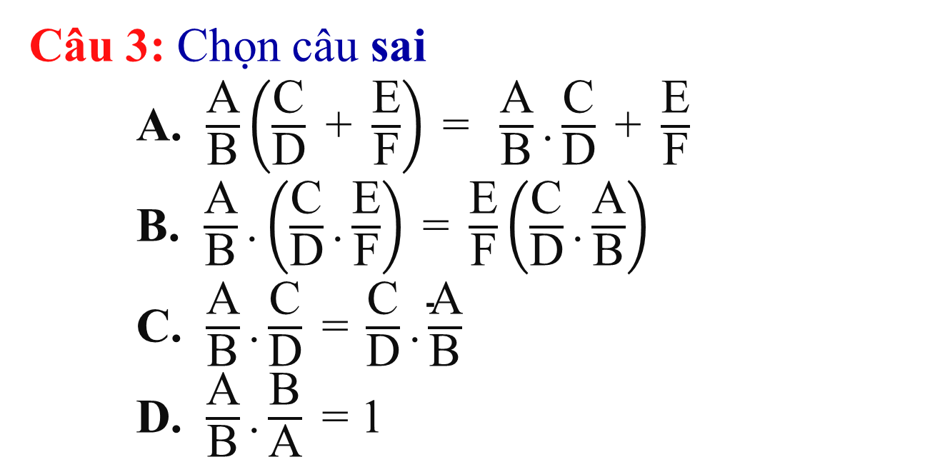
Câu 3: Chọn câu sai
A. $\frac{\text{A}}{\text{B}}\left(\frac{\text{C}}{\text{D}} \text{+ }\frac{\text{E}}{\text{F}}\right) \text{= } \frac{\text{A}}{\text{B}}\text{.}\frac{\text{C}}{\text{D}} \text{+ }\frac{\text{E}}{\text{F}}$
B. $\frac{\text{A}}{\text{B}}\text{.}\left(\frac{\text{C}}{\text{D}}\text{.}\frac{\text{E}}{\text{F}}\right) \text{=} \frac{\text{E}}{\text{F}}\left(\frac{\text{C}}{\text{D}}\text{.}\frac{\text{A}}{\text{B}}\right)$
C. $\frac{\text{A}}{\text{B}}\text{.}\frac{\text{C}}{\text{D}} \text{=} \frac{\text{C}}{\text{D}}\text{.}\frac{\text{A}}{\text{B}}$
D. $\frac{\text{A}}{\text{B}}\text{.}\frac{\text{B}}{\text{A}} \text{= 1}$
0: 02
0: 05
0: 08
0: 06
0: 07
0: 12
0: 01
0: 10
0: 09
0: 03
0: 11
0: 15
0: 00
0: 14
0: 13
0: 04
GIFT BOX 3
start
Notes:
Lưu ý: học sinh trả lời đúng mới được nhận quà.

Slide 13
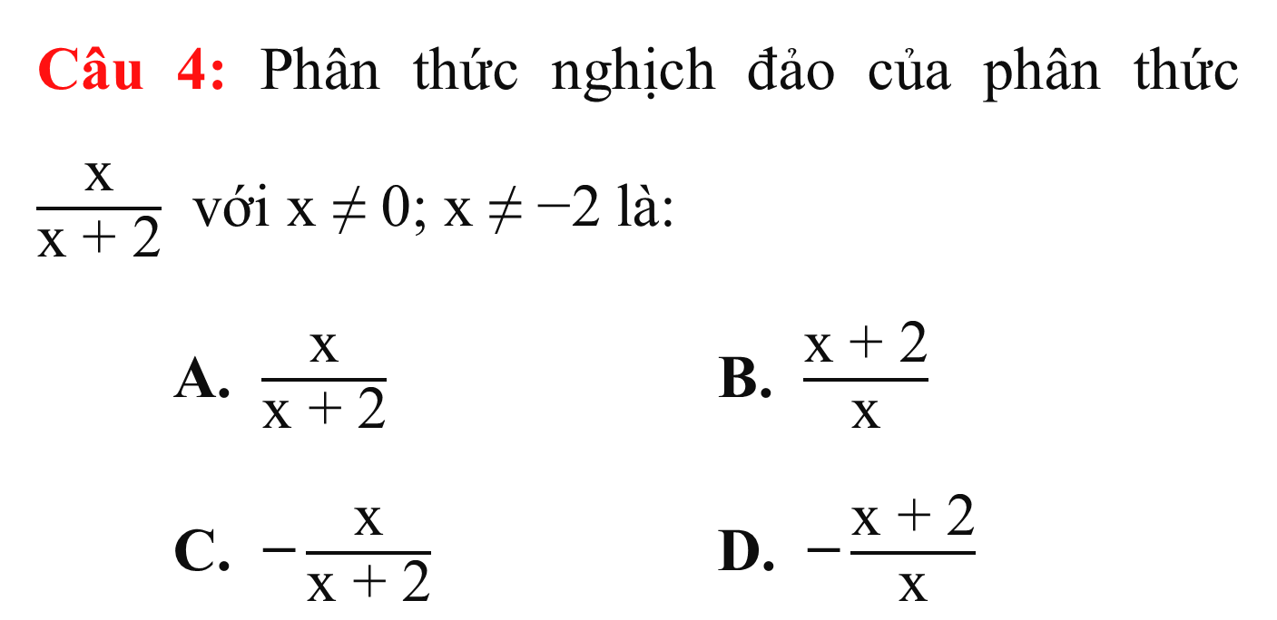
Câu 4: Phân thức nghịch đảo của phân thức $\frac{\text{x}}{\text{x}\text{ + 2}}$ với $\text{x}\text{ ≠ 0;} \text{x}\text{ ≠ −2 }$là:
A. $\frac{\text{x}}{\text{x} \text{+} \text{2}}$ B. $\frac{\text{x}\text{ + 2}}{\text{x}}$
C. $\text{−}\frac{\text{x}}{\text{x} \text{+} \text{2}}$ D. $\text{−}\frac{\text{x} \text{+} \text{2}}{\text{x}}$
0: 02
0: 05
0: 08
0: 06
0: 07
0: 12
0: 01
0: 10
0: 09
0: 03
0: 11
0: 15
0: 00
0: 14
0: 13
0: 04
GIFT BOX 4
start
Notes:
Lưu ý: học sinh trả lời đúng mới được nhận quà.

Slide 14
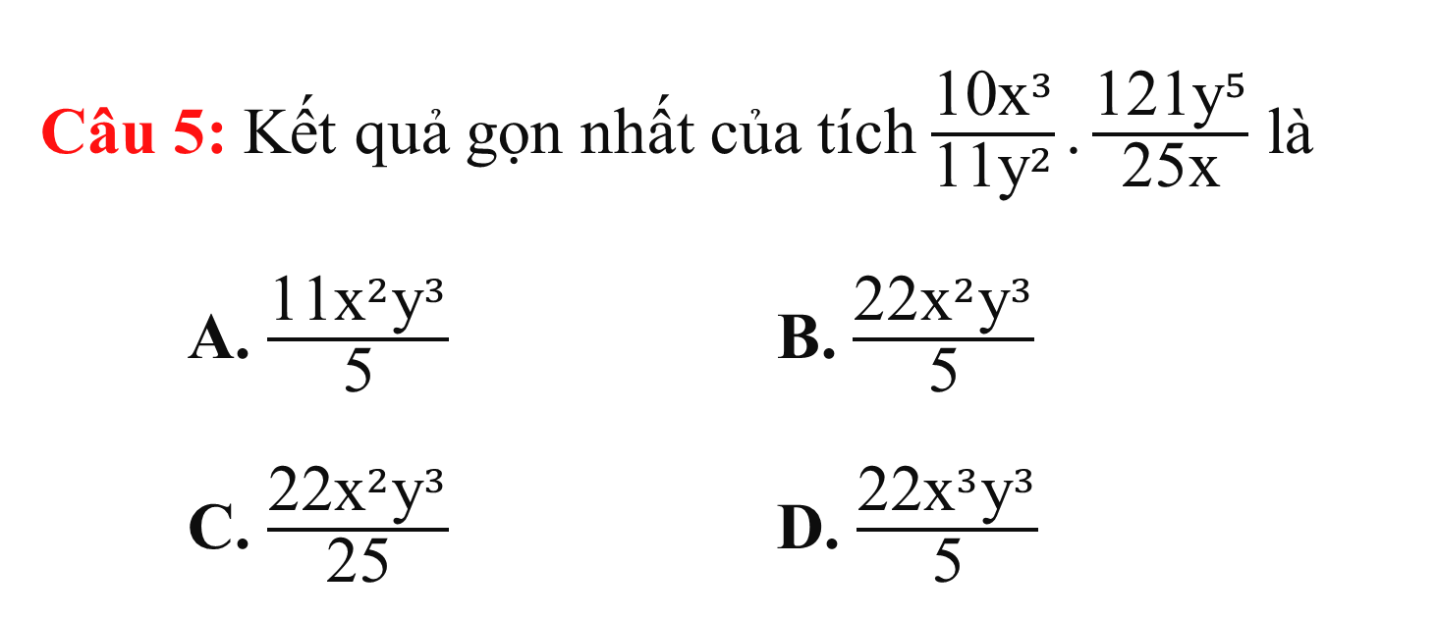
Câu 5: Kết quả gọn nhất của tích $\frac{\text{10}{\text{x}}^{3}}{\text{11}{\text{y}}^{2}}\text{.}\frac{\text{121}{\text{y}}^{5}}{\text{25}\text{x}}$ là
A. $\frac{\text{1}\text{1}{\text{x}}^{2}{\text{y}}^{3}}{\text{5}}$ B. $\frac{\text{22}{\text{x}}^{2}{\text{y}}^{3}}{\text{5}}$
C. $\frac{\text{22}{\text{x}}^{2}{\text{y}}^{3}}{\text{2}\text{5}}$ D. $\frac{\text{22}{\text{x}}^{3}{\text{y}}^{3}}{\text{5}}$
0: 02
0: 05
0: 08
0: 06
0: 07
0: 12
0: 00
0: 01
0: 10
0: 09
0: 03
0: 11
0: 15
0: 14
0: 13
0: 04
GIFT BOX 5
start
Notes:
Lưu ý: học sinh trả lời đúng mới được nhận quà.

Slide 15
Chúc mừng: Phần thưởng của bạn là một điểm cộng.
Chúc mừng:
Phần thưởng của bạn là một tràn pháo tay tán thưởng nhiệt tình của tập thể.
Chúc mừng: Phần thưởng của bạn là hai điểm cộng.
Chúc mừng: Phần thưởng của bạn là lời khen ngợi của giáo viên.
Chúc mừng: Phần thưởng của bạn là lời khen ngợi của một bạn trong lớp do bạn chọn.
GIFT BOX 1
GIFT BOX 2
GIFT BOX 3
GIFT BOX 4
GIFT BOX 5
Notes:
Click vào hộp quà để hiển thị nội dung phần quà. Tiếp đó click hộp quà lần nữa để biến mất hộp quà đã mở.
Giáo viên có thể thay đổi nội dung phần quà tùy theo lớp và mong muốn của giáo viên.

Slide 16

HOẠT ĐỘNG
Hình thành kiến thức

Slide 17

- Hãy thực hiện vẽ sơ đồ tư duy tóm tắt nội dung kiến thức bài 3 đã học ở tiết 1 và tiết 2.
- Trình bày Sơ đồ tư duy trên bảng nhóm.
- Thời gian hoạt động nhóm là 5’.
Notes:
Nội dung này giáo viên chia nhóm ở cuối tiết 2 và yêu cầu học sinh thực hiện ở nhà vào lớp trình bày.

Slide 18

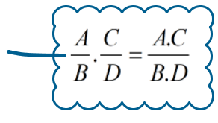






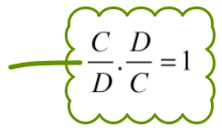

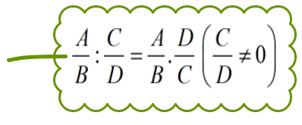

Slide 19

HOẠT ĐỘNG
Luyện tập

Slide 20
Dạng 1. Thực hiện phép nhân, chia phân thức.
Phương pháp giải: Sử dụng quy tắc nhân, chia các phân thức.

Slide 21
- Báo cáo nhóm kết quả bài tập về nhà 1, 2 SGK/47,48.
- Mỗi nhóm làm 2 câu của 2 bài và trình bày đáp án trên bảng nhóm, cụ thể:
+ Nhóm 1, 2: Làm câu 1a+2d;
+ Nhóm 3, 4: Làm câu 1b+2c;
+ Nhóm 5, 6: Làm câu 1c+2b;
+ Nhóm 7, 8: Làm câu 1d+2a.
Chọn 4 nhóm nhanh nhất ghép lại thành 2 bài hoàn chỉnh đủ 4 câu của mỗi bài. Thời gian hoạt động là 5’.
Notes:
Tùy theo số lượng học sinh của lớp mà giáo viên có thể chia mỗi nhóm có từ 4 đến 6 học sinh.

Slide 22
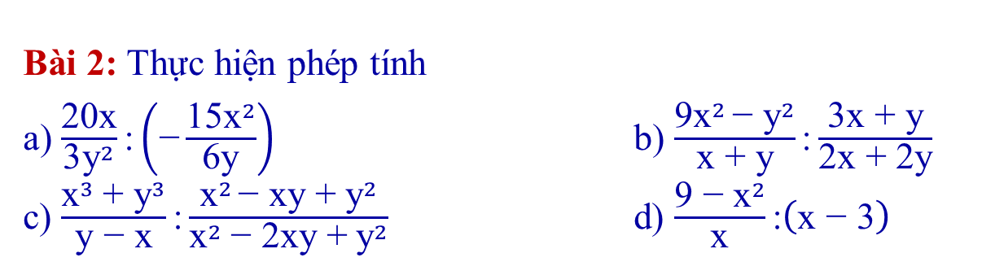
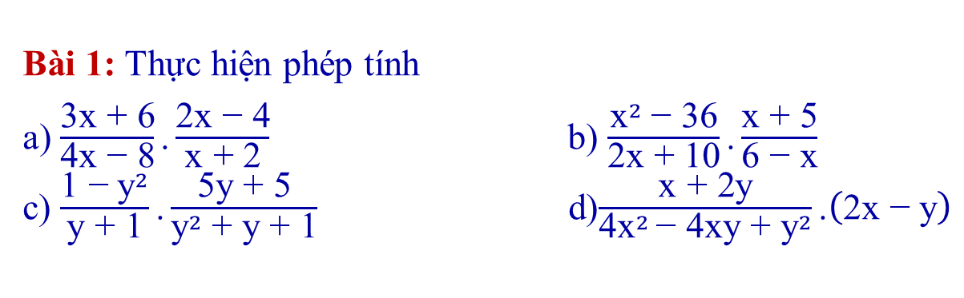
Bài 1: Thực hiện phép tính
a) $\frac{\text{3}\text{x}\text{ + 6}}{\text{4}\text{x}\text{ − 8}}\text{.}\frac{\text{2}\text{x}\text{ − 4}}{\text{x}\text{ + 2}}$ b) $\frac{{\text{x}}^{2} \text{− 3}\text{6}}{\text{2}\text{x}\text{ + 10}}\text{.}\frac{\text{x}\text{ + 5}}{\text{6 − }\text{x}}$
c) $\frac{\text{1 −}{ \text{y}}^{2}}{\text{y}\text{ + 1}}\text{.}\frac{\text{5}\text{y} \text{+} \text{5}}{{\text{y}}^{2} \text{+} \text{y} \text{+} \text{1}}$ d)$\frac{\text{x} \text{+} \text{2}\text{y}}{\text{4}{\text{x}}^{2} \text{− 4}\text{xy}\text{ + }{\text{y}}^{2}}\text{.}\left(\text{2}\text{x}\text{ − }\text{y}\right)$
Bài 2: Thực hiện phép tính
a) $\frac{\text{20}\text{x}}{\text{3}{\text{y}}^{2}}\text{:}\left(\text{−}\frac{\text{15}{\text{x}}^{2}}{\text{6}\text{y}}\right)$ b) $\frac{{\text{9}\text{x}}^{2} \text{− }{\text{y}}^{2}}{\text{x}\text{ + }\text{y}}\text{:}\frac{\text{3}\text{x}\text{ + }\text{y}}{\text{2}\text{x}\text{ + 2}\text{y}}$
c) $\frac{{\text{x}}^{3} \text{+ }{\text{y}}^{3}}{\text{y}\text{ − }\text{x}}\text{:}\frac{{\text{x}}^{2 }\text{−} \text{xy} \text{+} {\text{y}}^{2}}{{\text{x}}^{2} \text{−}\text{ 2}\text{xy} \text{+}{ \text{y}}^{2}}$ d) $\frac{{\text{9}\text{ − }\text{x}}^{2}}{\text{x}}\text{:}\left(\text{x}\text{ − 3}\right)$
+ Nhóm 1, 2: Làm câu 1a+2d;
+ Nhóm 3, 4: Làm câu 1b+2c;
+ Nhóm 5, 6: Làm câu 1c+2b;
+ Nhóm 7, 8: Làm câu 1d+2a.

Slide 23
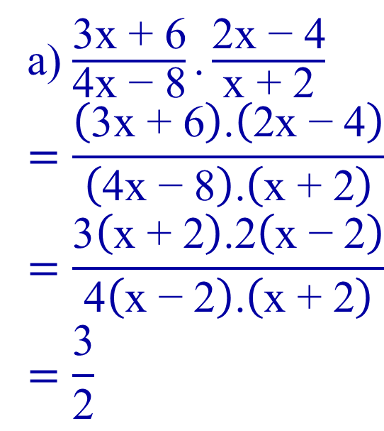
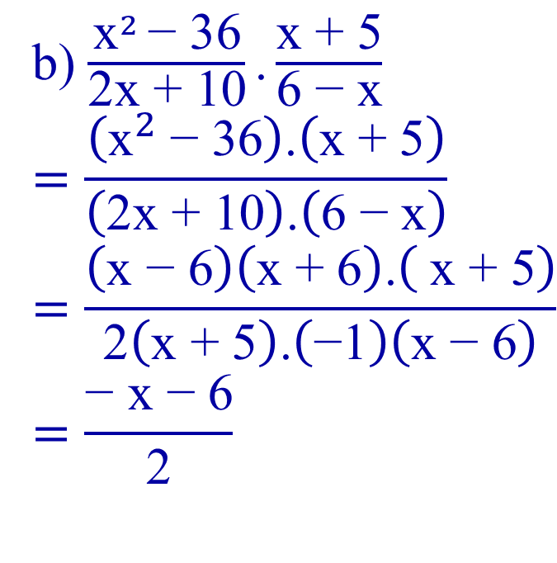
Đáp án Bài 1:
b) $\frac{{\text{x}}^{2} \text{−} \text{36}}{\text{2}\text{x} \text{+} \text{10}}\text{.}\frac{\text{x} \text{+} \text{5}}{\text{6} \text{−} \text{x}}$
$$=\frac{\left({\text{x}}^{2} \text{−} \text{36}\right)\text{.}\left(\text{x} \text{+} \text{5}\right)}{\left(\text{2}\text{x} \text{+} \text{10}\right)\text{.}\left(\text{6} \text{−} \text{x}\right)}$$
$$=\frac{\left(\text{x} \text{−} \text{6}\right)\left(\text{x} \text{+} \text{6}\right)\text{.}\left( \text{x} \text{+} \text{5}\right)}{\text{2}\left(\text{x} \text{+} \text{5}\right)\text{.}\left(\text{−1}\right)\left(\text{x} \text{−} \text{6}\right)}$$
$$=\frac{\text{−} \text{x} \text{−} \text{6}}{\text{2}}$$
a) $\frac{\text{3}\text{x}\text{ + 6}}{\text{4}\text{x}\text{ − 8}}\text{.}\frac{\text{2}\text{x}\text{ − 4}}{\text{x}\text{ + 2}}$
$$=\frac{\left(\text{3}\text{x} \text{+} \text{6}\right)\text{.}\left(\text{2}\text{x}\text{ − 4}\right)}{\left(\text{4}\text{x} \text{−} \text{8}\right)\text{.}\left(\text{x}\text{ + 2}\right)}$$
$$=\frac{\text{3}\left(\text{x}\text{ + 2}\right)\text{.2}\left(\text{x}\text{ − 2}\right)}{\text{4}\left(\text{x}\text{ − 2}\right)\text{.}\left(\text{x}\text{ + 2}\right)}$$
$$=\frac{\text{3}}{\text{2}}$$

Slide 24
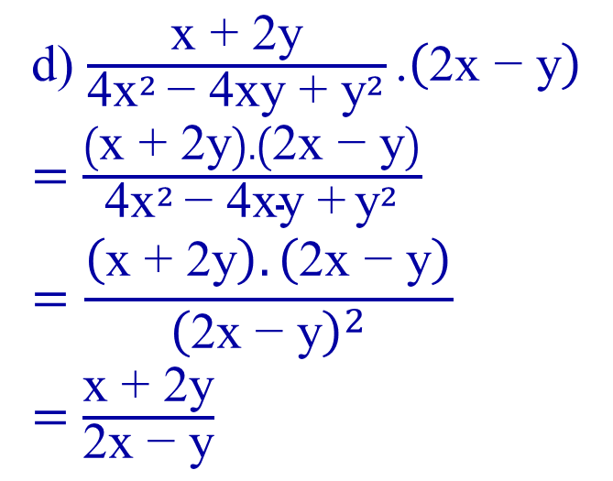
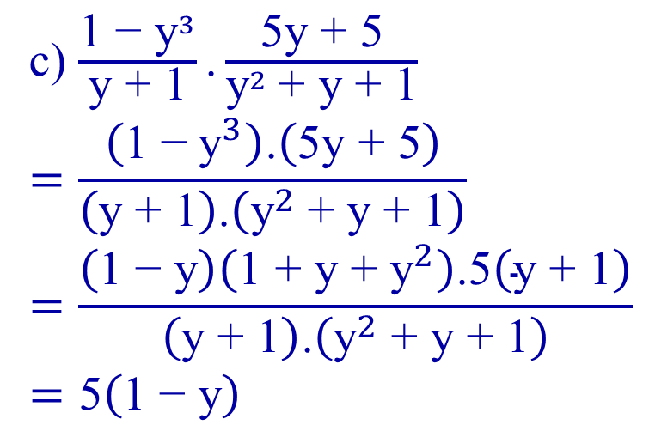
c) $\frac{\text{1} \text{−} {\text{y}}^{3}}{\text{y} \text{+} \text{1}}\text{.}\frac{\text{5}\text{y} \text{+} \text{5}}{{\text{y}}^{2} \text{+} \text{y} \text{+} \text{1}}$
$$=\frac{\left(\text{1} \text{−}{ \text{y}}^{3}\right)\text{.}\left(\text{5}\text{y} \text{+} \text{5}\right)}{\left(\text{y} \text{+} \text{1}\right)\text{.}\left({\text{y}}^{2} \text{+} \text{y} \text{+} \text{1}\right)}$$
$$=\frac{\left(\text{1} \text{−} \text{y}\right)\left(\text{1 + }\text{y}\text{ + }{\text{y}}^{2}\right)\text{.}\text{5}\left(\text{y} \text{+} \text{1}\right)}{\left(\text{y} \text{+} \text{1}\right)\text{.}\left({\text{y}}^{2} \text{+} \text{y} \text{+} \text{1}\right)}$$
$$=\text{5}\left(\text{1 − }\text{y}\right)$$
d) $\frac{\text{x} \text{+} \text{2}\text{y}}{\text{4}{\text{x}}^{2} \text{−} \text{4}\text{xy} \text{+} {\text{y}}^{2}}\text{.}\left(\text{2}\text{x} \text{−} \text{y}\right)$
$=$ $\frac{\left(\text{x} \text{+} \text{2}\text{y}\right).\left(\text{2}\text{x} \text{−} \text{y}\right)}{\text{4}{\text{x}}^{2} \text{−} \text{4}\text{xy} \text{+} {\text{y}}^{2}}$
$$=\frac{\left(\text{x} \text{+} \text{2}\text{y}\right).\left(\text{2}\text{x} \text{−} \text{y}\right)}{{\left(\text{2}\text{x}\text{ − }\text{y}\right)}^{2}}$$
$=$ $\frac{\text{x} \text{+} \text{2}\text{y}}{\text{2}\text{x} \text{−} \text{y}}$

Slide 25
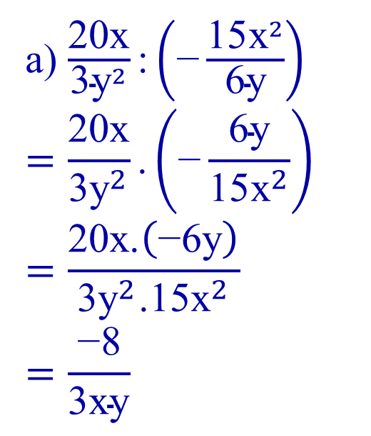
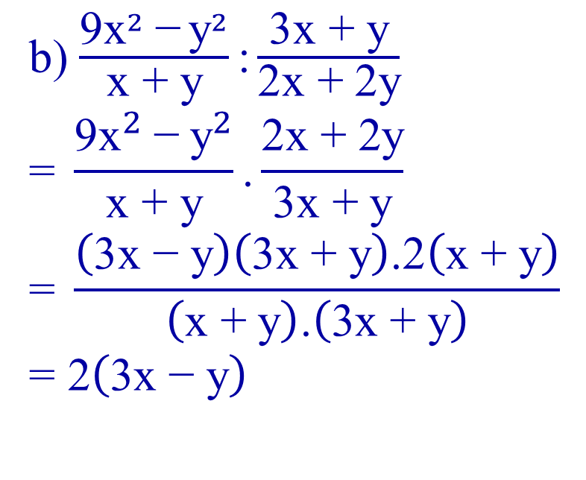
Đáp án Bài 2:
a) $\frac{\text{20}\text{x}}{\text{3}{\text{y}}^{2}}\text{:}\left(\text{−}\frac{\text{15}{\text{x}}^{2}}{\text{6}\text{y}}\right)$
$$=\frac{\text{20}\text{x}}{\text{3}{\text{y}}^{2}}\text{.}\left(\text{−}\frac{\text{6}\text{y}}{\text{15}{\text{x}}^{2}}\right)$$
$$=\frac{\text{20}\text{x}\text{.}\left(\text{−6}\text{y}\right)}{\text{3}{\text{y}}^{2}\text{.}\text{15}{\text{x}}^{2}}$$
$$=\frac{\text{−8}}{\text{3}\text{xy}}$$
b) $\frac{{\text{9}\text{x}}^{2} \text{−}{ \text{y}}^{2}}{\text{x} \text{+} \text{y}}\text{:}\frac{\text{3}\text{x} \text{+} \text{y}}{\text{2}\text{x} \text{+} \text{2}\text{y}}$
$$\text{= }\frac{{\text{9}\text{x}}^{2} \text{−}{ \text{y}}^{2}}{\text{x} \text{+} \text{y}}\text{.}\frac{\text{2}\text{x} \text{+} \text{2}\text{y}}{\text{3}\text{x} \text{+} \text{y}}$$
$$\text{=} \frac{\left(\text{3}\text{x}\text{ − }\text{y}\right)\left(\text{3}\text{x}\text{ + }\text{y}\right)\text{.}\text{2}\left(\text{x}\text{ + }\text{y}\right)}{\left(\text{x} \text{+} \text{y}\right)\text{.}\left(\text{3}\text{x} \text{+} \text{y}\right)}$$
$$\text{= 2}\left(\text{3}\text{x}\text{ − }\text{y}\right)$$

Slide 26
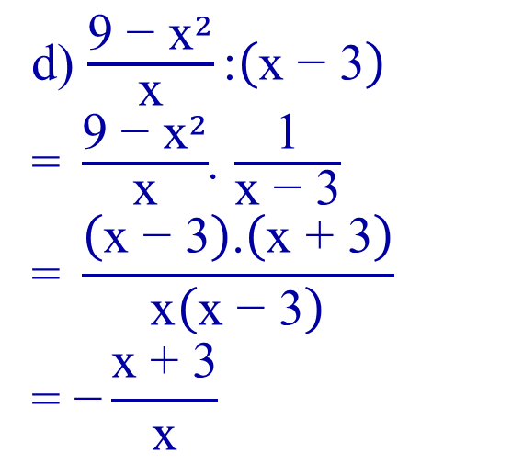
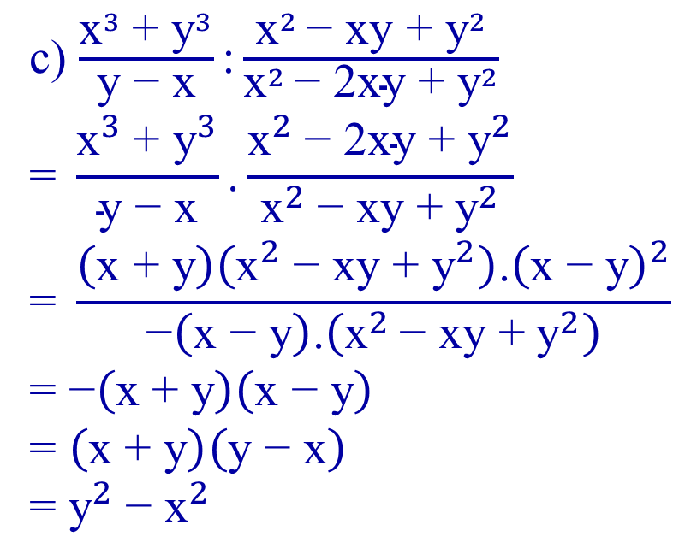
c) $\frac{{\text{x}}^{3} \text{+} {\text{y}}^{3}}{\text{y} \text{−} \text{x}}\text{:}\frac{{\text{x}}^{2} \text{−} \text{xy} \text{+} {\text{y}}^{2}}{{\text{x}}^{2} \text{−} \text{2}\text{xy} \text{+} {\text{y}}^{2}}$
$$\text{= }\frac{{\text{x}}^{3} \text{+} {\text{y}}^{3}}{\text{y} \text{−} \text{x}}\text{.}\frac{{\text{x}}^{2} \text{−}\text{ 2}\text{xy} \text{+} {\text{y}}^{2}}{{\text{x}}^{2} \text{−} \text{xy} \text{+} {\text{y}}^{2}}$$
$$\text{= }\frac{\left(\text{x}\text{ + }\text{y}\right)\left({\text{x}}^{2} \text{− }\text{xy}\text{ + }{\text{y}}^{2}\right)\text{.}{\left(\text{x}\text{ − }\text{y}\right)}^{2}}{\text{−}\left(\text{x}\text{ − }\text{y}\right)\text{.}\left({\text{x}}^{2 }\text{−} \text{xy} \text{+}{ \text{y}}^{2}\right)}$$
$$\text{= −}\left(\text{x}\text{ + }\text{y}\right)\left(\text{x}\text{ − }\text{y}\right)$$
$$\text{= }\left(\text{x}\text{ + }\text{y}\right)\left(\text{y}\text{ − }\text{x}\right)$$
$$\text{= }{\text{y}}^{2} \text{− }{\text{x}}^{2}$$
d) $\frac{{\text{9} \text{−} \text{x}}^{2}}{\text{x}}\text{:}\left(\text{x} \text{−} \text{3}\right)$
$\text{= }\frac{{\text{9} \text{−} \text{x}}^{2}}{\text{x}}$. $\frac{\text{1}}{\text{x}\text{ − 3}}$
$$\text{= }\frac{\left(\text{x}\text{ − 3}\right)\text{.}\left(\text{x}\text{ + 3}\right)}{\text{x}\left(\text{x}\text{ − 3}\right)}$$
$$\text{= −}\frac{\text{x} \text{+} \text{3}}{\text{x}}$$

Slide 27
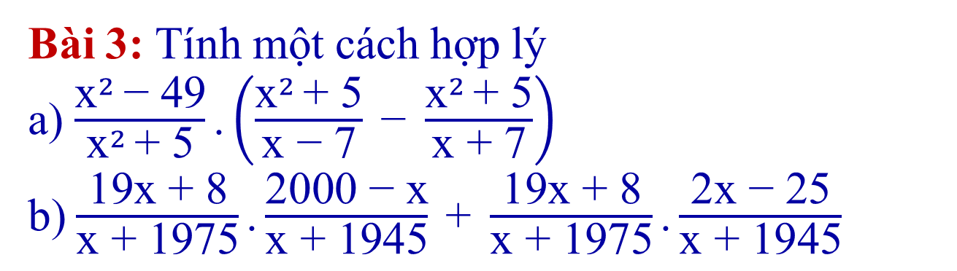
Dạng 2. Tính một cách hợp lý
Phương pháp giải: Sử dụng tính chất của phép nhân các phân thức.
Bài 3: Tính một cách hợp lý
a) $\frac{{\text{x}}^{2} \text{−}\text{ 49}}{{\text{x}}^{2} \text{+ 5}}\text{.}\left(\frac{{\text{x}}^{2} \text{+ 5}}{\text{x}\text{ − 7}} \text{− }\frac{{\text{x}}^{2} \text{+ 5}}{\text{x}\text{ + 7}}\right)$
b) $\frac{\text{19}\text{x} \text{+} \text{8}}{\text{x}\text{ + 1975}}\text{.}\frac{\text{2000 − }\text{x}}{\text{x}\text{ + 1945}} \text{+ }\frac{\text{19}\text{x} \text{+} \text{8}}{\text{x} \text{+} \text{1975}}\text{.}\frac{\text{2}\text{x} \text{−} \text{25}}{\text{x} \text{+} \text{1945}}$

Slide 28
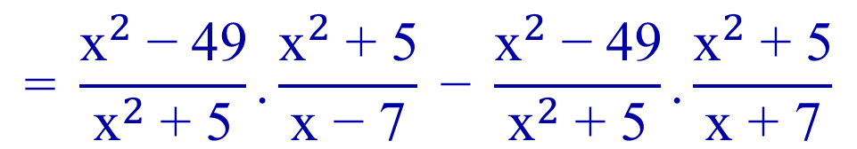
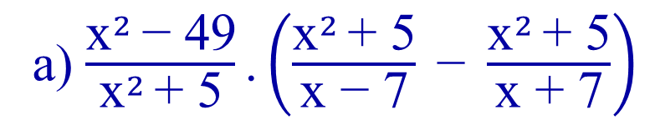
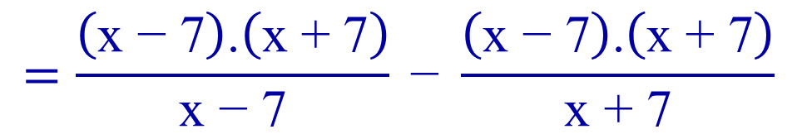
Đáp án Bài 3:
a) $\frac{{\text{x}}^{2} \text{−} \text{49}}{{\text{x}}^{2} \text{+} \text{5}}\text{.}\left(\frac{{\text{x}}^{2} \text{+} \text{5}}{\text{x} \text{−} \text{7}} \text{−} \frac{{\text{x}}^{2} \text{+} \text{5}}{\text{x} \text{+} \text{7}}\right)$
$$\text{= }\frac{{\text{x}}^{2} \text{−} \text{49}}{{\text{x}}^{2} \text{+} \text{5}}\text{.}\frac{{\text{x}}^{2} \text{+} \text{5}}{\text{x} \text{−} \text{7}} \text{− }\frac{{\text{x}}^{2} \text{−} \text{49}}{{\text{x}}^{2} \text{+} \text{5}}\text{.}\frac{{\text{x}}^{2} \text{+} \text{5}}{\text{x} \text{+} \text{7}}$$
$$=\frac{\left(\text{x}\text{ − 7}\right)\text{.}\left(\text{x}\text{ + 7}\right)}{\text{x} \text{−} \text{7}} \text{− }\frac{\left(\text{x} \text{−} \text{7}\right)\text{.}\left(\text{x} \text{+} \text{7}\right)}{\text{x} \text{+} \text{7}}$$
$$=\left(\text{x} \text{+} \text{7}\right) \text{− }\left(\text{x} \text{−} \text{7}\right)=\text{x}\text{ + 7 − }\text{x}\text{ + 7 = 14}$$

Slide 29
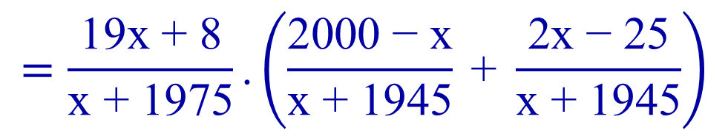
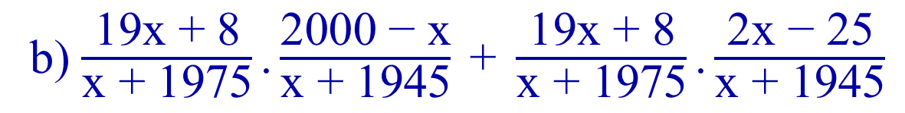
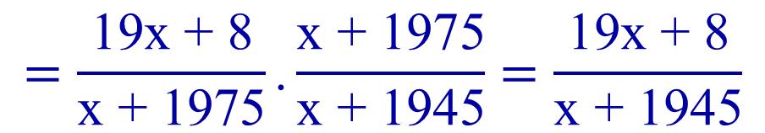
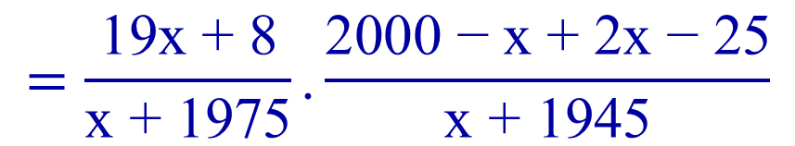
b) $\frac{\text{19}\text{x} \text{+} \text{8}}{\text{x} \text{+} \text{1975}}\text{.}\frac{\text{2000} \text{−} \text{x}}{\text{x} \text{+} \text{1945}} \text{+} \frac{\text{19}\text{x} \text{+} \text{8}}{\text{x} \text{+} \text{1975}}\text{.}\frac{\text{2}\text{x} \text{−} \text{25}}{\text{x} \text{+} \text{1945}}$
$$=\frac{\text{19}\text{x} \text{+} \text{8}}{\text{x} \text{+} \text{1975}}\text{.}\left(\frac{\text{2000} \text{−} \text{x}}{\text{x} \text{+} \text{1945}} \text{+} \frac{\text{2}\text{x} \text{−} \text{25}}{\text{x} \text{+} \text{1945}}\right)$$
$$=\frac{\text{19}\text{x} \text{+} \text{8}}{\text{x} \text{+} \text{1975}}\text{.}\frac{\text{2000} \text{−} \text{x}\text{ + 2}\text{x}\text{ − 25}}{\text{x} \text{+} \text{1945}}$$
$$=\frac{\text{19}\text{x} \text{+} \text{8}}{\text{x} \text{+} \text{1975}}\text{.}\frac{\text{x}\text{ + 1975}}{\text{x} \text{+} \text{1945}}=\frac{\text{19}\text{x} \text{+} \text{8}}{\text{x} \text{+} \text{1945}}$$

Slide 30

HOẠT ĐỘNG
VẬN DỤNG

Slide 31
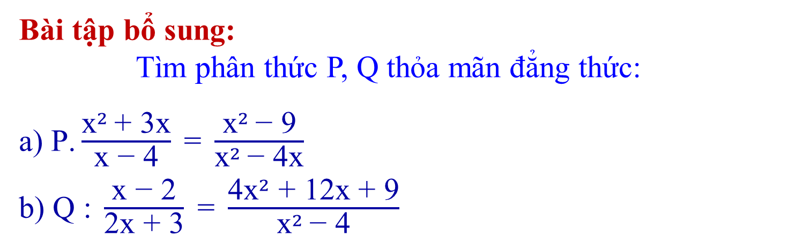
Bài tập bổ sung:
Tìm phân thức P, Q thỏa mãn đẳng thức:
a) $\text{P}\text{.}\frac{{\text{x}}^{2} \text{+} \text{3}\text{x}}{\text{x} \text{−} \text{4}} \text{= }\frac{{\text{x}}^{2} \text{−} \text{9}}{{\text{x}}^{2} \text{−}\text{ 4}\text{x}}$
b) $\text{Q}\text{ :} \frac{\text{x}\text{ − 2}}{\text{2}\text{x}\text{ + 3}}\text{ = }\frac{{\text{4}\text{x}}^{2} \text{+ 12}\text{x}\text{ + 9}}{{\text{x}}^{2} \text{−} \text{4}}$
Notes:
HĐ cá nhân

Slide 32
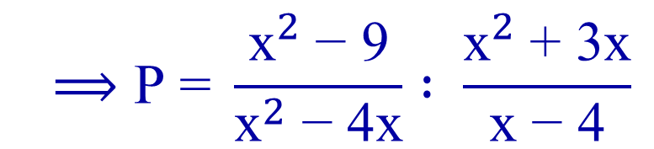
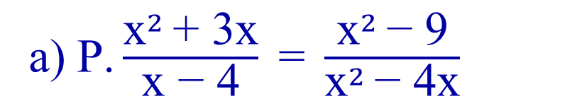
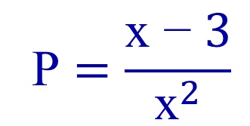
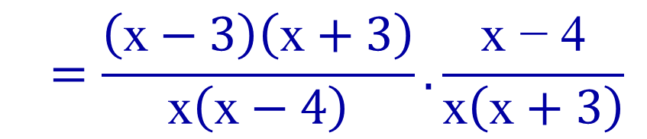
Đáp án:
a) $\text{P}\text{.}\frac{{\text{x}}^{2} \text{+} \text{3}\text{x}}{\text{x} \text{−} \text{4}}\text{ = }\frac{{\text{x}}^{2} \text{−} \text{9}}{{\text{x}}^{2} \text{−} \text{4}\text{x}}$
$$⟹\text{P}\text{ = }\frac{{\text{x}}^{2} \text{−} \text{9}}{{\text{x}}^{2} \text{−} \text{4}\text{x}} : \frac{{\text{x}}^{2} \text{+} \text{3}\text{x}}{\text{x} \text{−} \text{4}}$$
$$=\frac{\left(\text{x}−3\right)\left(\text{x}+3\right)}{\text{x}\left(\text{x}−4\right)}.\frac{\text{x} \text{−} \text{4}}{\text{x}\left(\text{x}+3\right)}$$
$$\text{P}=\frac{\text{x} \text{−} 3}{{\text{x}}^{2}}$$

Slide 33
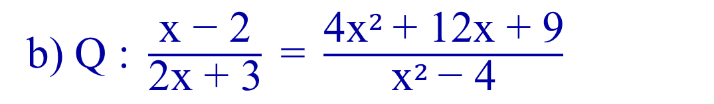
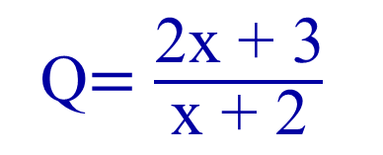
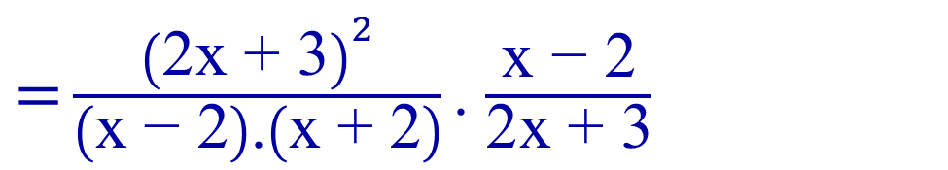
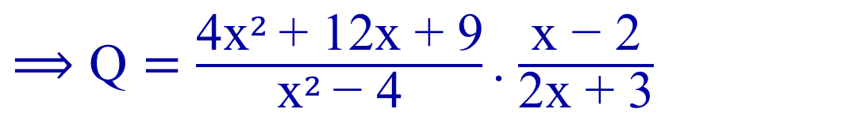
b) $\text{Q}\text{ : }\frac{\text{x}\text{ − 2}}{\text{2}\text{x}\text{ + 3}}\text{ = }\frac{{\text{4}\text{x}}^{2} \text{+ 12}\text{x}\text{ + 9}}{{\text{x}}^{2} \text{−} \text{4}}$
$⟹\text{Q} =\frac{{\text{4}\text{x}}^{2} \text{+ 12}\text{x}\text{ + 9}}{{\text{x}}^{2} \text{−} \text{4}}\text{.}$ $\frac{\text{x} \text{−} \text{2}}{\text{2}\text{x} \text{+} \text{3}}$
$\text{=}\frac{{\left(\text{2}\text{x}\text{ + 3}\right)}^{2}}{\left(\text{x}\text{ − 2}\right)\text{.}\left(\text{x}\text{ + 2}\right)}\text{.}$ $\frac{\text{x} \text{−} \text{2}}{\text{2}\text{x} \text{+} \text{3}}$
Q$=\frac{\text{2}\text{x} \text{+} \text{3}}{\text{x}\text{ + }\text{2}}$
Notes:
Thảo luận theo nhóm cặp trong thời gian 5’ để làm bài 3 SGK và nêu phương pháp làm bài. Chọn 2 nhóm nhanh nhất lên bảng làm cộng điểm. Mỗi nhóm làm 1 câu

Slide 34
HƯỚNG DẪN VỀ NHÀ
- Ôn lại kiến thức qua sơ đồ tư duy.
- Nghiên cứu phân loại các dạng bài tập của bài thể hiện bằng sơ đồ tư duy (có nêu phương pháp giải mỗi dạng).
- Hoàn thành bài tập 4; 5 và 6 trong SGK trang 48 chuẩn bị tiết sau.

